Slide 1
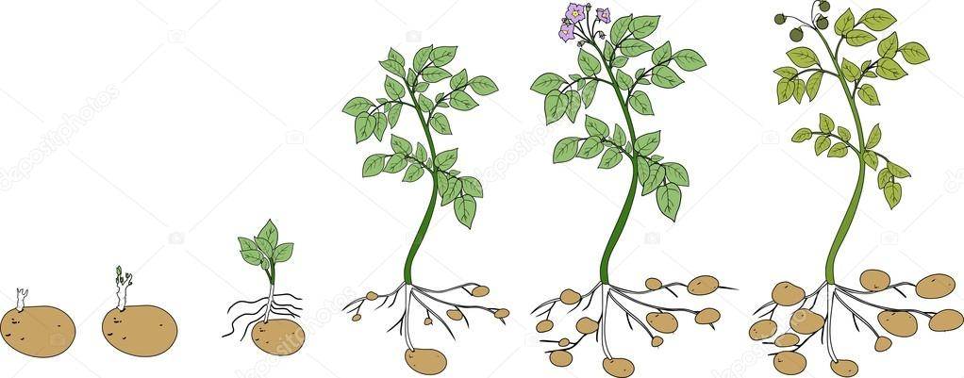
স্বাগতম

Slide 2
শিক্ষক পরিচিতি
মোহাম্মদ জাহাঙ্গীর আলম
সহকারি শিক্ষক
কাপ্তাই আল আমিন নুরিয়া দাখিল মাদ্রাসা, কাপ্তাই,রাঙ্গামাটি।
Email: mjahangirkaptai@gmail.com

Slide 3
পাঠ পরিচিতি
শ্রেণিঃনবম-দশম
বিষয়ঃজীব বিজ্ঞান
অধ্যায়ঃতৃতীয়
সময়ঃ৫০মিনিট

Slide 4
শিখন ফল
কোষ বিভাজন কি তা বলতে পারবে।
মাইটোসিসের পর্যায়সমূহ বর্ণনা করতে পারবে ।
জীবদেহে মাইটোসিস কোষ বিভাজনের গুরুত্ব বিশ্লেষণ করতে পারবে।

Slide 5
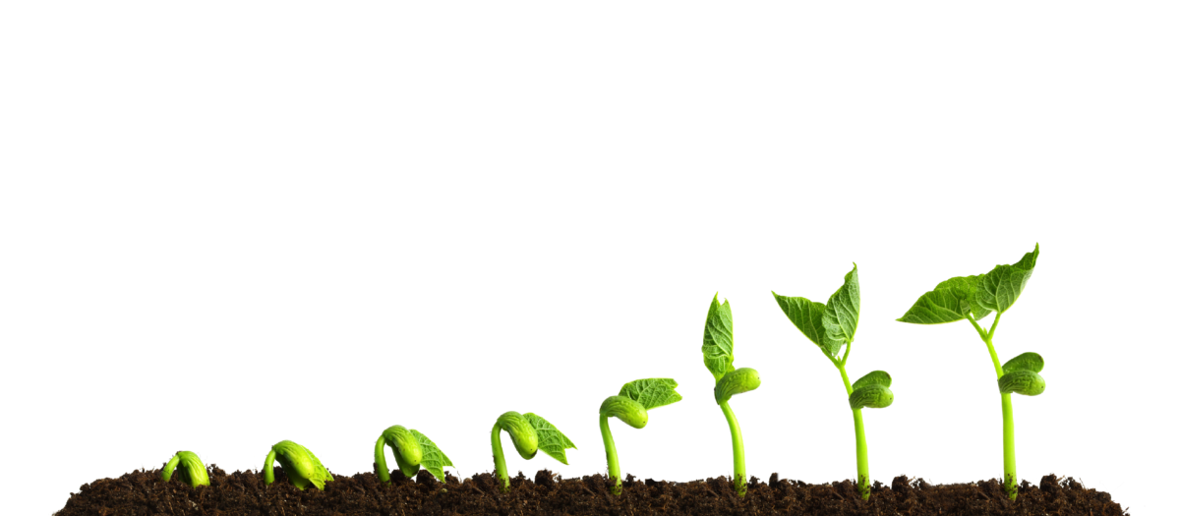
ছবিগুলো দেখে কি বুঝ?

Slide 6
ছবিগুলো দেখে কি বুঝ?

Slide 7
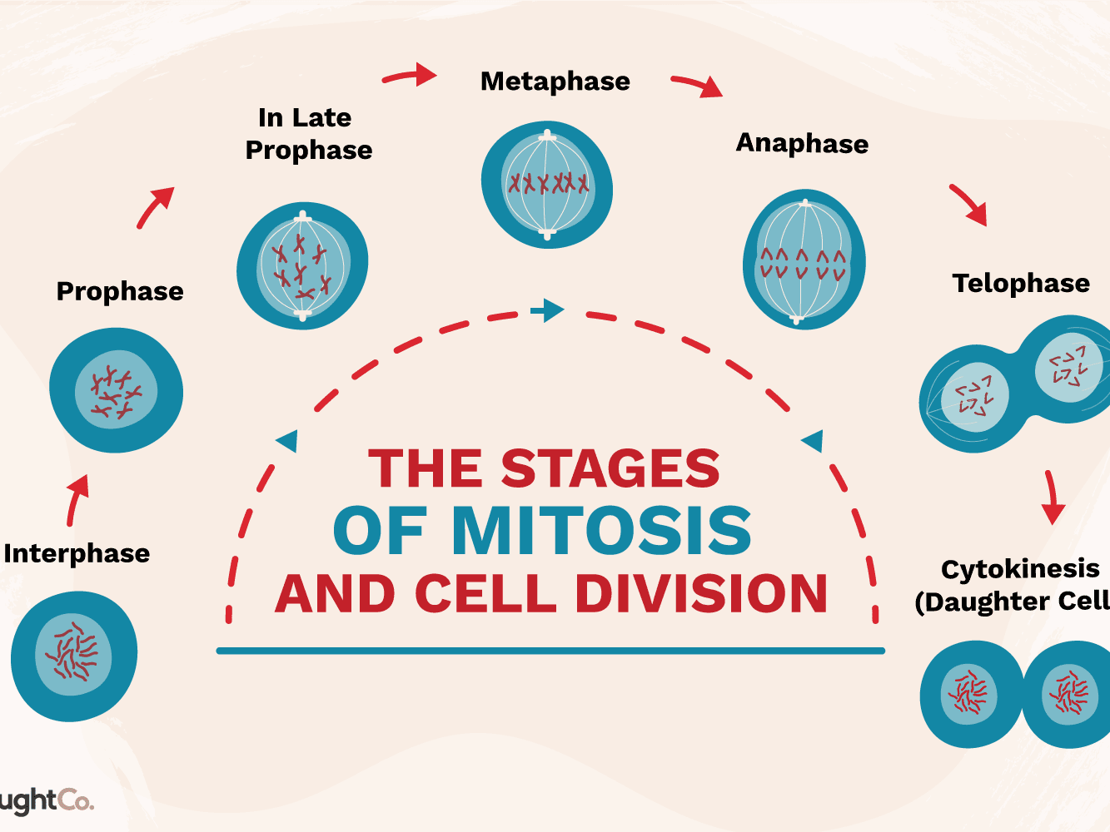

Slide 8
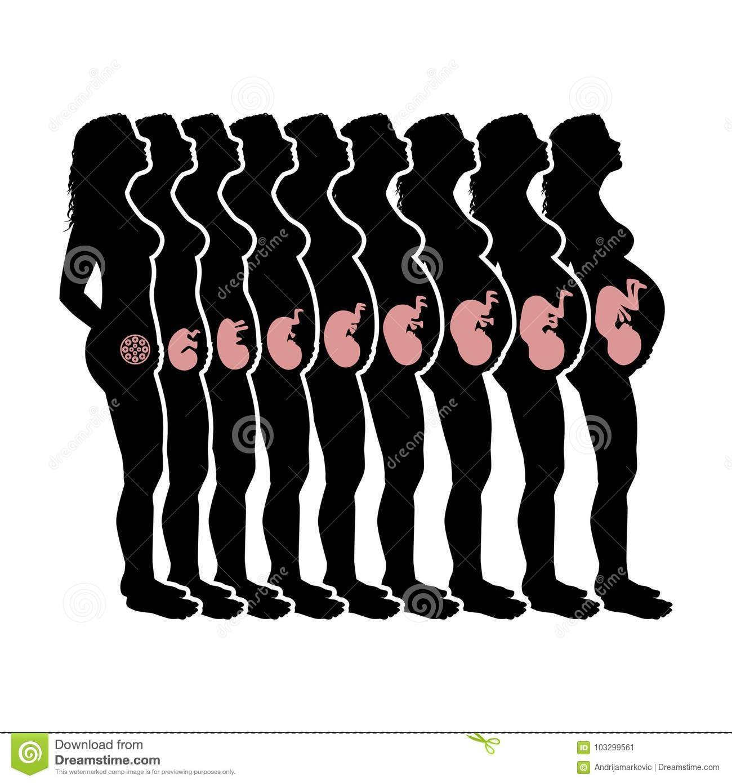
বাচ্চাটি কিভাবে বড় হচ্ছে

Slide 9
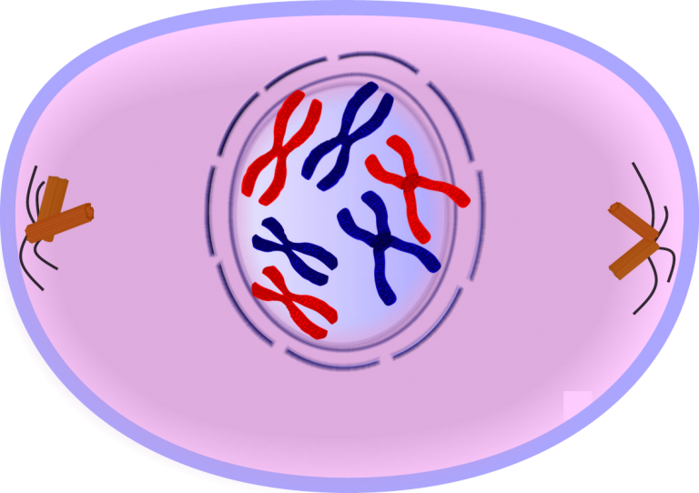
নিউক্লিয়াস
ক্রোমাটিন
সেন্ট্রোসোম
সাইটোপ্লাজম
প্রোফেজ

Slide 10
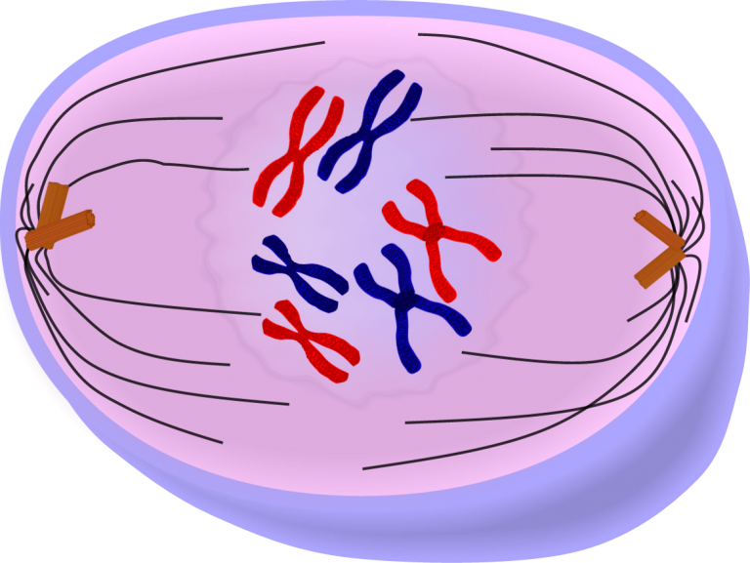
ক্রোমোজোম
সেন্ট্রোসোম
লুপ্তপ্রায় নিউক্লিয়ার মেমব্রেন
সাইটোপ্লাজম
প্রো-মেটাফেজ

Slide 11
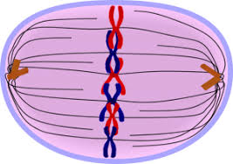
ক্রোমোসোমাল তন্তু
মেরু
বিষুবীয় অঞ্চল
ক্রোমোসোম
মেটাফেজ

Slide 12
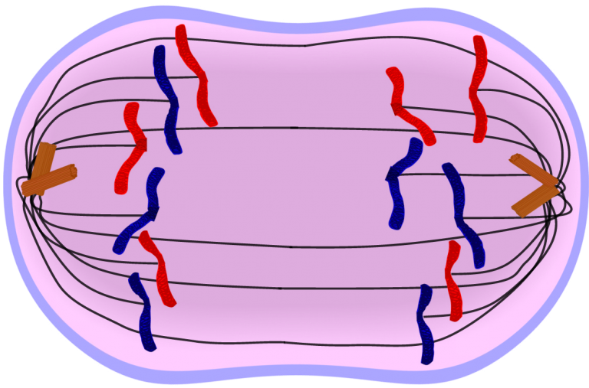
মেরু
অপত্য ক্রোমোজোম
অ্যানাফেজ

Slide 13
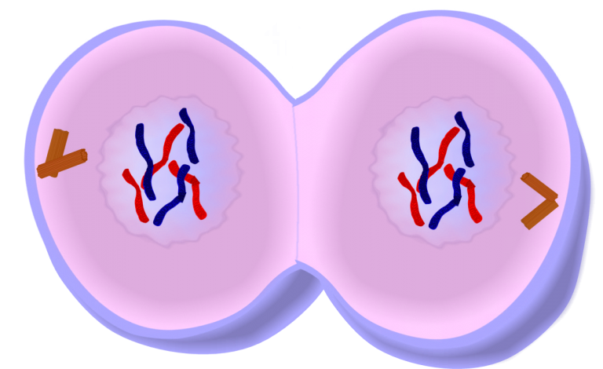
নিউক্লিয়ার মেমব্রেন
ক্রোমোসোম
কোষপ্লেট
টেলোফেজ

Slide 14
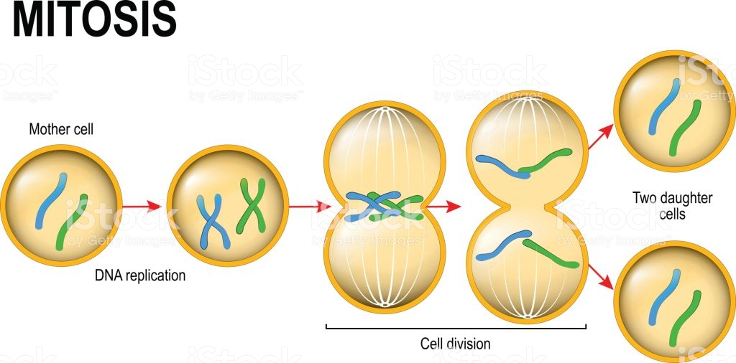

Slide 15
দলীয় কাজ
দল ক
এনাফেজ পর্যায়ের চিহ্নিত চিত্র অংকন কর ।
দল খ
টেলোফেজ পর্যায়ের চিত্র অংকন করে বৈশিষ্ট্য গুলি উল্লেখ কর।

Slide 16
1 .মাইটোসিস কোষ বিভাজন কয়টি পর্যায়ে সম্পন্ন হয় ?
ক) ২ টি খ) ৩ টি গ) ৪টি ঘ) ৫টি
২ .মাইটোসিস কোষ বিভাজনের কোন ধাপে অপত্য ক্রোমোজোম সৃষ্টি হয়?
ক) প্রো- মেটাফেজ খ) মেটাফেজ গ) এনাফেজ ঘ) টেলোফেজ
মূল্যায়ন
৩ .প্রফেজ দশাতে –
স্পিন্ডল যন্ত্র তৈরি হয়
নিউক্লিয়াস আকারে বড় হয়
ক্রোমোজোম হতে ক্রোমাটিড গঠিত হয়
নিচের কোনটি সঠিক ?
ক) i ও ii খ) i ও iii গ) ii ও iii ঘ) i , ii ও iii

Slide 17
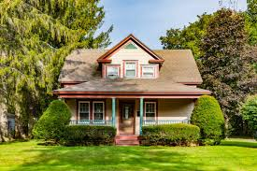
বাড়ীর কাজ
মাইটোসিসের প্রত্যেকটি ধাপের চিহ্নিত চিত্র অংকন করে বর্ণনা করতে হবে।

Slide 18
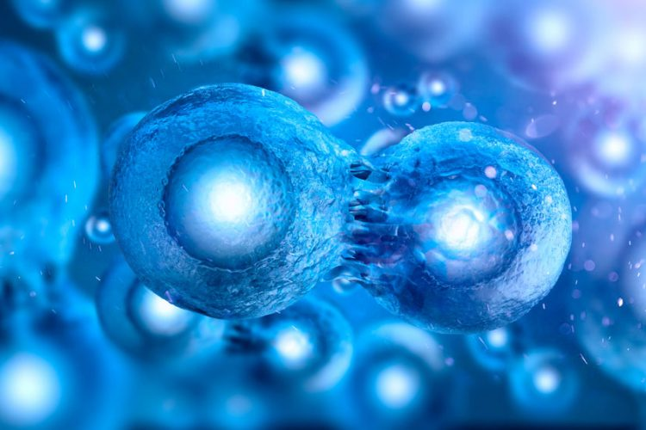
ধন্যবাদ

